Slide 1

ЗАЩИТА ПЕРСОНАЛЬНЫХ ДАННЫХ В СОЦИАЛЬНЫХ СЕТЯХ
Студент: Каримов Зуфар
Группа: НПИбд-01-18

Slide 2
Содержание
Введение
Кто имеет доступ к данным?
Какие данные собирают?
Выгода из данных
Защита личной информации
Список литературы по теме

Slide 3
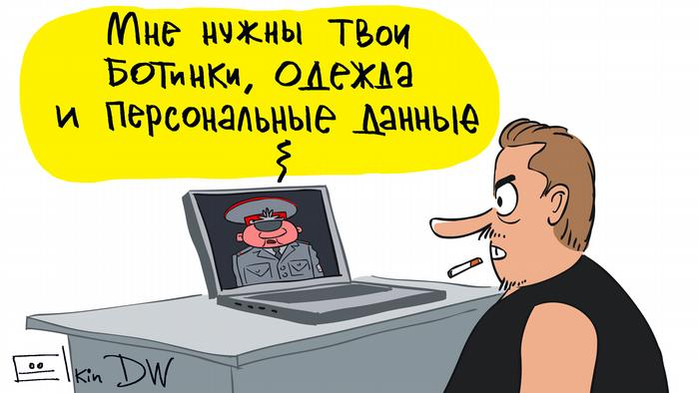
Кто имеет доступ к данным?

Slide 4


Slide 5
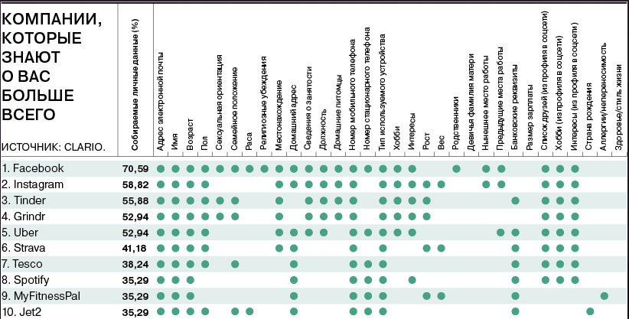

Slide 6
93% компаний запрашивают и хранят адреса электронной почты пользователей,
20% компаний имеют доступ к списку друзей пользователя в социальных сетях,
18% компаний известен вес пользователей,
16% компаний собирают данные об интересах,
10% компаний знают о домашних питомцах пользователей.

Slide 7

ВЫГОДА ИЗ ДАННЫХ

Slide 8

Защита личной информации
Пароль
Меньше личной информации
Фотография
Конфиденциальность
Безопасные браузеры
Незнакомые ссылки
Не используйте файлообменные сайты для получения пиратских программ
Wi-Fi

Slide 9
Список литературы по теме
https://searchinform.ru/resheniya/biznes-zadachi/zaschita-personalnykh-dannykh/
https://nris.ru/blog/zashita-v-socialnyh-setyah/
https://www.kommersant.ru/doc/4556804
https://www.tadviser.ru
https://www.gazeta.ru
https://elar.urfu.ru/bitstream/10995/65634/1/978-5-7996-2404-0_2018-67.pdf

Slide 10


